Slide 1

هوش مصنوعی و ترید ارز های دیجیتال
ارائه دهنده : رویا حق جو و علی خلیلی
استاد مربوطه : دکتر عصایی
خرداد ماه 1403

Slide 2
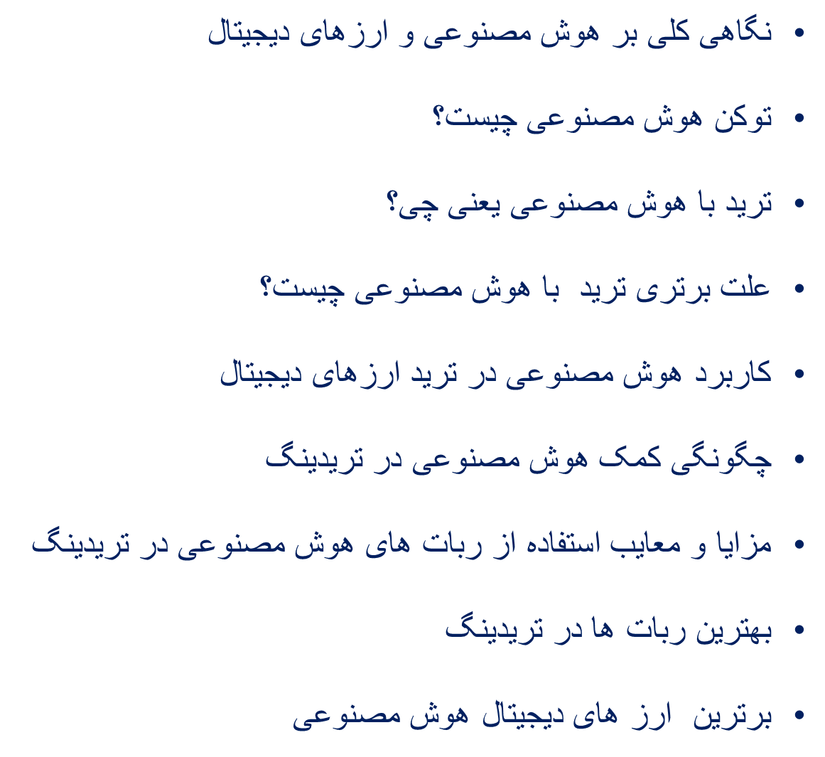
عناوین:

Slide 3

نگاهی کلی بر هوش مصنوعی و ارز های دیجیتال

Slide 4
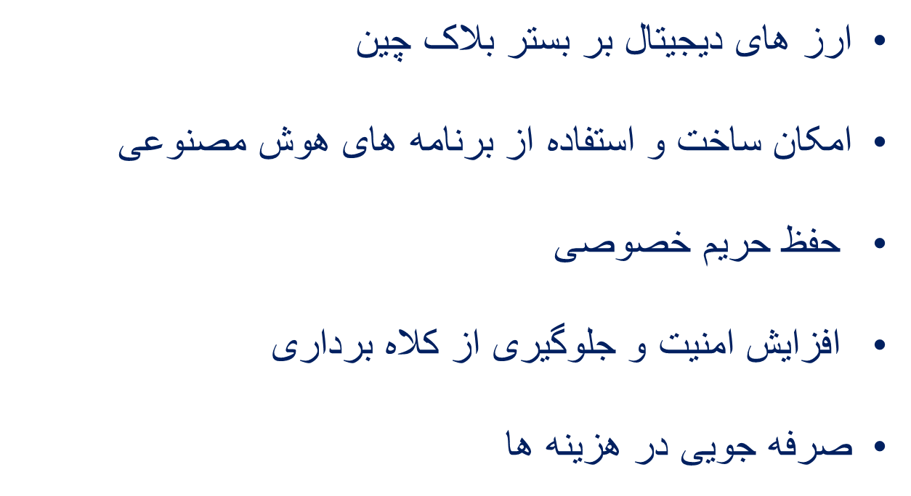

توکن هوش مصنوعی چیست؟

Slide 5

ترید با هوش مصنوعی یعنی چی؟
به معنی استفاده از الگوریتم های هوش مصنوعی
تحلیل داده های بازاری با کمک :
الگوریتم های ماشین لرنینگ
الگوریتم های شبکه عصبی
الگوریتم پردازش زبان طبیعی

Slide 6


علت برتری هوش مصنوعی چیست؟
بهبود بخشیدن کیفیت زندگی
صرفه جویی در زمان و انرژی

Slide 7

کاربرد هوش مصنوعی در ترید ارزهای دیجیتال
هوش مصنوعی می تواند به واسطه یادگیری دیتای قبلی با دریافت دیتای جدید تصمیم درست را با کمترین درصد خطا اخذ و اجرایی کند .
دسترسی به حساب کاربران و بالابردن امنیت آنها

Slide 8

چگونگی کمک هوش مصنوعی درتریدینگ
استفاده از ربات های معاملاتی الگوریتمی
پاسخ به تغییرات بازار در زمان واقعی
فراهم کردن فرصت های جدید برای سرمایه گذاری
کاهش خطرات در سرمایه گذاری دیجیتال

Slide 9

مزایا و معایب استفاده از ربات های هوش مصنوعی در ترید ارزهای دیجیتال
مزایا :
سرعت بالا در انجام محاسبات
پیش بینی های دقیق
تحلیل و تجزیه حجم وسیعی از اطلاعات
کاهش خطای انسان
معایب :
تکیه بیش از حد بر الگوریتم های هوش مصنوعی
امکان حملات سایبری
وجود ربات های نرم افزاری بی کیفیت و دارای باگ

Slide 10
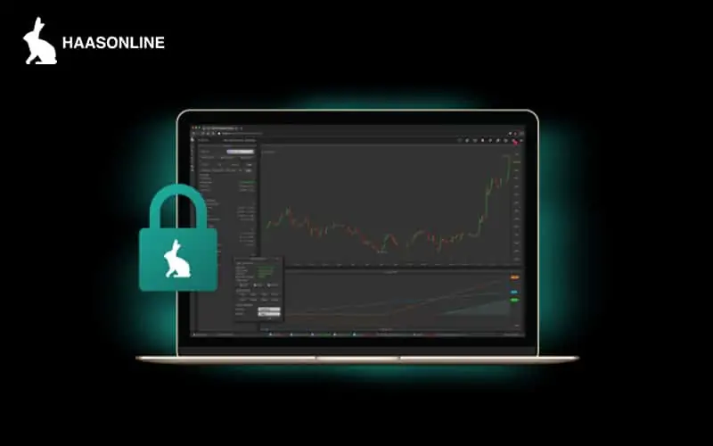
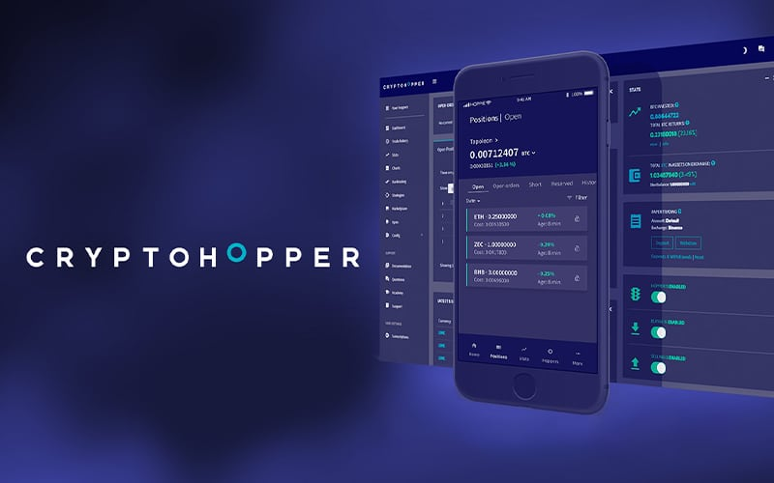
بهترین ربات ها در تریدینگ
Hass online
Crypto hopper

Slide 11

crypto hopperربات تریدر
مناسب افراد مبتدی
تعیین حدود ضرر
ساپورت کردن فناوری ابری
دارا بودن استراتژی معاملاتی
دارای شاخص تریدینگ

Slide 12

hass onlineربات تریدر
پشتیبانی از 22 صرافی
ورژن دسکتاپ

Slide 13

برترین ارزهای دیجیتال هوش مصنوعی
The Graph
Ocean
Fetch

Slide 14

The graph

Slide 15

Ocean

Slide 16

Fetch

Slide 17
منابع :
www.bitpin.ir

Slide 18
THANK YOU

